Slide 1
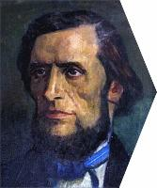
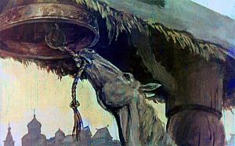
Почему важно ценить добрые поступки и отвечать добром на добро
Литературная гостиная по произведению К.Д.Ушинского «Слепая лошадь»
«Главной целью школы является воспитание.
А обучение и учение – это могущественный
орган воспитания» (К.Д. Ушинский)
Попова Наталья Юрьевна,
учитель МАОУ Мальковской СОШ Тюменского района
)

Slide 2
Ключевая идея:
Проблема доброты, благодарности, заботы становится актуальной в современном мире потребителей. Рассказ К.Д. Ушинского «Слепая лошадь», на примере отношения хозяина к своему коню, учит бережно и ласково относиться к животным; в рассказе простыми словами доступно изложены важные идеи: держать данное слово, неcмотря ни на что, не забывать о данных обещаниях, справедливость всегда восторжествует, надо отвечать добром на добро, нужно быть благодарным и ценить добрые поступки.
Педагогическая цель: формирование нравственных качеств личности, развитие способности сочувствовать, сопереживать.
Notes:
Первый этап или предварительный.
В классах с разным темпом работы это может быть домашнее задание или знакомство с произведением в классе.
Текст рассказа К.Д. Ушинского «Слепая лошадь» - https://nukadeti.ru/skazki/ushinskij-slepaya-loshad.
К прочтению дано задание: СЛАЙД 1.
При прочтении рассказа выписать новые незнакомые слова. 1-2 ученика получают задание подготовить интересные факты из биографии автора К.Д. Ушинского. 2 ученика составляют словарик новых слов рассказа.

Slide 3
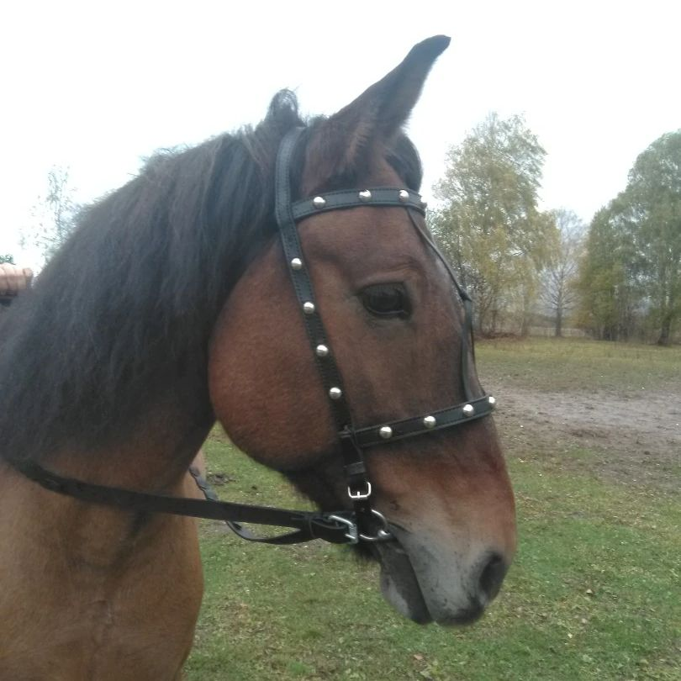
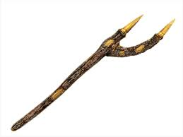
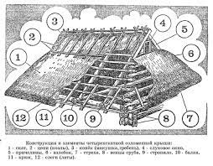
Словарная работа
Хворать – болеть
Князь – правитель города
Единодушно – полное согласие во мнениях и действиях
Рогатина – большая палка с развилиной на конце
Узда – часть сбруи – ремни с удилами и поводьями, надеваемые на голову упряженного животного
Три меры – мера – старинная русская единица ёмкости для сыпучих тел
Стреха – нижний, свисающий край крыши деревянного дома, избы, обычно соломенная
Notes:
Фронтальный опрос класса: какие новые, незнакомые слова встретились в рассказе? Предоставление слова обучающимся, работавшим с новыми словами рассказа, используя толковый словарь. СЛАЙД 2.
Пополнение словарного запаса обучающихся. Обучающиеся подготовлены к обсуждению рассказа.

Slide 4
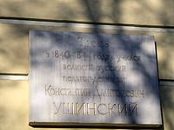
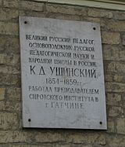
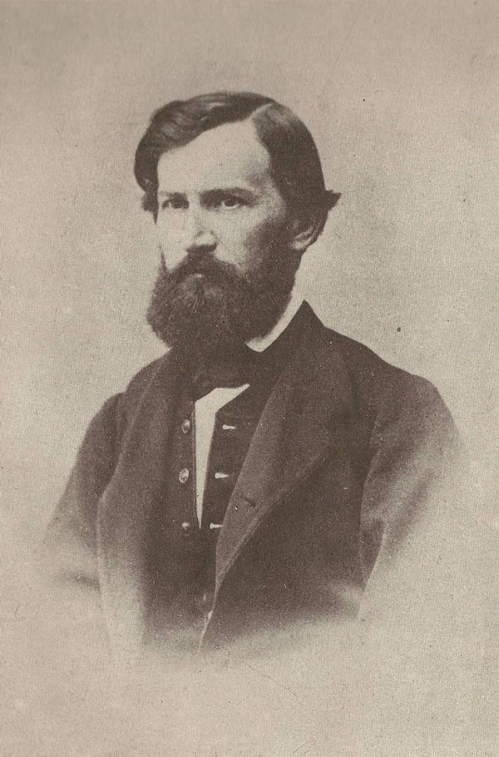
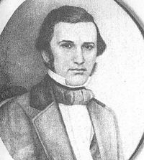
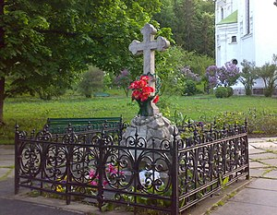
Памятная табличка на здании Московского университета
Памятная табличка на здании Сиротского института
К.Д. Ушинский после окончания юридического факультета
Могила К.Д. Ушинского в Киеве
Notes:
Интересные факты из жизни автора (т.к. с краткой биографией класс познакомился в начальной школе)
Учащиеся сориентированы на поиск фактов, связанных с писательским и педагогическим творчеством К.Д. Ушинского.
В случае вопросов от класса – учитель помогает выступающим на них ответить. СЛАЙД 3.
Выступление обучающихся с сообщением. Класс ищет ответ на вопрос: как автор использовал рассказы в воспитательных целях.
5 мин.
Понимание позиции автора, его цели в выборе темы рассказа. Знакомство с интересными фактами его биографии.

Slide 5
Факты биографии К.Д.Ушинского
По первому образованию К.Д. Ушинский – филолог.
Книга К.Д.Ушинского «О пользе педагогической литературы» произвела фурор.
Во время работы в Институте благородных девиц К.Д.Ушинский добился, чтобы главными предметами были русский язык и математика.
Свои первые произведения К.Д.Ушинский написал в 10 лет.
Цикл рассказов К.Д.Ушинского легли в основу сборника «Детский мир»
Медалью Ушинского сегодня награждают выпускников, закончивших школу на «отлично»
За границей К.Д.Ушинский издал «Родное слово» и «Детский мир», которые стали первыми общедоступными учебниками для начальной школы.
Notes:
СЛАЙД 4.
Закрепление материала возможно фронтально либо в парах – слайд с ошибками из биографии К.Д.Ушинского. Задача: определить какие факты ошибочны, а какие верные.
ДОПОЛНИТЕЛЬНО:
В «сильном» классе можно обсудить вопрос: Наложила ли эпоха сер.19 века свой отпечаток на авторские цели?
Середина 19 века – годы активного становления российской системы образования, поиск новых педагогических идей, педагогической философии. К.Д. Ушинский многие годы своей педагогической и научной деятельности посвятил воспитательной составляющей образования. Важность развития личности ребенка, не заставлять учить и исполнять, а объяснять, приводить примеры, учить логически мыслить. Литература – уникальный способ через произведения донести до читателя необходимый воспитательный посыл.
Сравнение актуальной проблемы в сфере образования середины 19 века с современными проблемами. Определение актуальности формирования личности, личностных ценностей, ключевых общественных ценностей.

Slide 6
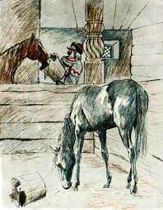
ВИКТОРИНА по произведению
К.Д. Ушинского «Слепая лошадь»
Правила участия:
- Знаешь ответ – подними руку
- Правильный ответ = 1 балл
- Не перебивай отвечающего
- Уважай мнение другого
Notes:
Выявление главной идеи произведения. Какие выводы можно извлечь из прочитанного рассказа?
Организация диалога в классе. Следить, чтобы ответ обучающегося был аргументирован, опирался на текст рассказа.
Обучающиеся формулируют выводы:
- нужно быть благодарными, ценить добрые поступки;
- отвечать добром на добро;
- справедливость всегда будет восстановлена, рано или поздно;
- нельзя забывать о данных обещаниях;
- надо держать данное слово, несмотря ни на что;
- бережно и ласково относиться к животным и др.

Slide 7
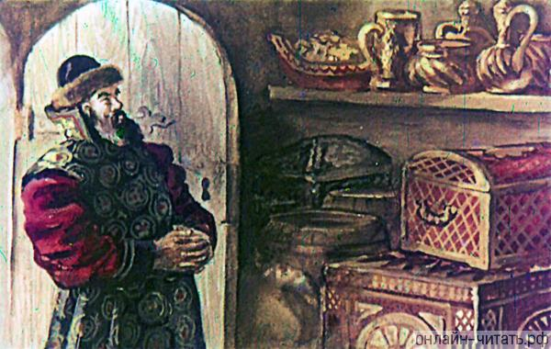
Вопрос 1
Ответ: купцом.
Кем был главный герой рассказа Уседом?
Notes:
Викторина «Самый внимательный читатель»
Проведение викторины в группах или фронтально (по готовности класса к данной форме работы)
СЛАЙДЫ 5-15.
Опираясь на прочитанный текст и иллюстративные подсказки отвечают на вопросы викторины.

Slide 8
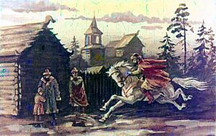
Вопрос 2
Ответ: никто не смел садиться на коня, кроме самого хозяина, и хозяин никогда не ездил верхом на другой лошади.
В чем проявлялось особое отношение Уседома к любимому коню?

Slide 9
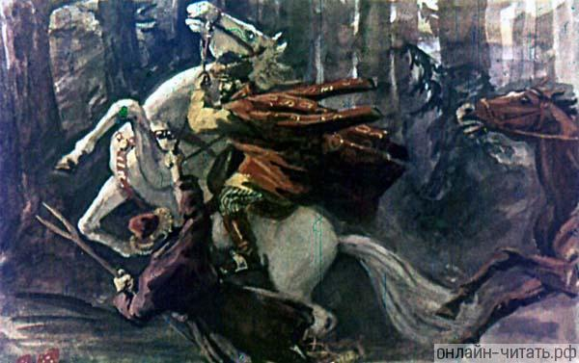
Вопрос 3
Ответ: «Почуяв на узде чужую руку, конь рванулся вперед, своею широкою, сильною грудью опрокинул на землю двух дерзких злодеев, державших его за узду, смял под ногами третьего, который, махая рогатиной, забегал вперед и хотел было преградить ему дорогу, и помчался как вихрь».
Как Догони-Ветер спас Уседома от разбойников?

Slide 10
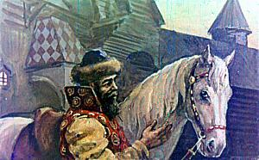
Вопрос 4
Ответ: что бы с ним ни случилось, никогда не продавать и не дарить никому своего верного коня, не прогонять его, как бы он ни состарился, и ежедневно, до самой смерти, отпускать коню по три меры лучшего овса
Что пообещал Уседом своему спасителю-коню?

Slide 11
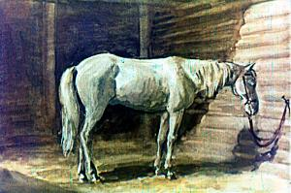
Вопрос 5
Ответ: Уседом сам не присмотрел за конем, а его работник оказался ленивым. А после покупки новой лошади кормить старого коня стали все меньше.
Почему Догони-Ветер заболел, стал хворать, а потом и вовсе ослеп?

Slide 12
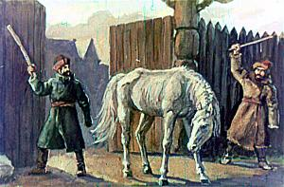
Вопрос 6
Ответ: хозяин решил, что ему тяжело содержать больную лошадь, которая к тому же занимала место в конюшне.
Почему хозяин выгнал слепого коня со двора?

Slide 13
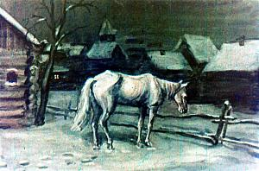
Вопрос 7
Ответ: конь долго стоял около ворот, ожидая, что его пустят. Но голод заставил его идти в поисках сена по улице. Он шел и натыкался на дома, изгороди…
Что пережил конь, оказавшись на улице?
Что он чувствовал в это время?
Видеофрагмент https://youtu.be/hnW_hKxAWiU (время 9.29-10.35)

Slide 14
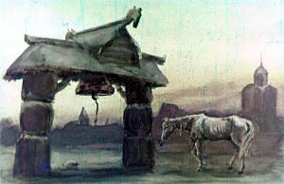
Вопрос 8
Ответ: по звону колокола собирался народ, в него мог звонить каждый, кто считал себя обиженным и требовал от народа суда и защиты.
Что означал для жителей поселения большой колокол на главной площади?

Slide 15
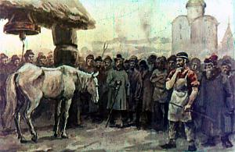
Вопрос 9
Ответ: когда народ узнал, что богатый Уседом выгнал из дому слепую лошадь, спасшую ему жизнь, то единодушно решил, что Догони-Ветер имел полное право звонить в вечевой колокол..
Какое единодушное решение приняли жители, увидев, что в колокол звонила слепая лошадь?

Slide 16
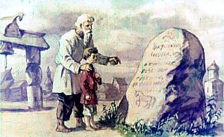
Вопрос 10
Ответ: данное слово должно исполняться и быть таким же «твердым» как камень; для поучения другим.
Зачем понадобилось приговор высекать на камне и ставить его на главную площадь?

Slide 17
Пословицы и поговорки
Не хвались серебром, а добром
Добрые слова лучше мягкого пирога
Мир строит, а война разрушает
Никакое худо до добра не доводит
Жизнь дана на добрые дела
Без худа добра не бывает
Добро — на худо меняют
Добра не смыслишь — так худа не делай
Обещать — дело человеческое, а не выполнить — чертовское
Обещалкиных на свете хоть пруд пруди
Всякое вольное обещание обязательно
Обещать-то легко, да думай исполнить
Обещанное ждется
От слова до дела целая верста
Обещанная шапка на уши не лезет
Notes:
Поиск пословиц и поговорок к рассказу «Слепая лошадь»
Организация работы в группах.
На слайде презентации представлены пословицы и поговорки, ряд из которых выражает главную идею автора. Задача: прочитать пословицу (поговорку) вслух, аргументировать свой выбор.
СЛАЙД 16.
Работа в группах. Совместное обсуждение, отбор пословиц и поговорок, выражающих главную идею автора. Свой выбор группа должна аргументировать.
Закрепление основных идей автора произведения. Развитие логического мышления, внимания, памяти. Рефлексия.
Развитие коммуникативных навыков.

Slide 18
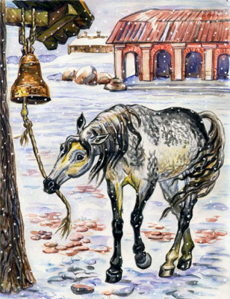

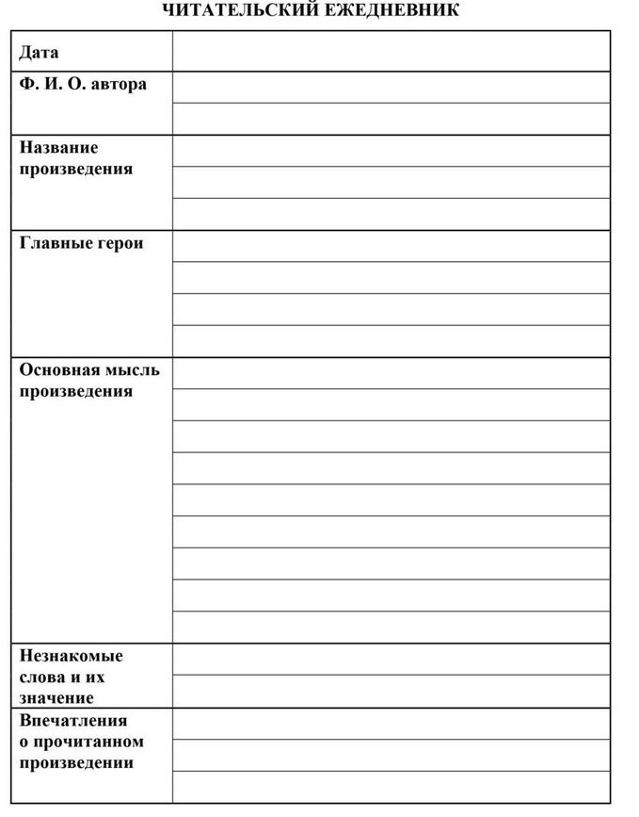
Отзыв на произведение
* Название, автор
* Тема и основная мысль произведения
* Где и когда происходят события, изображенные в произведении?
* Какие места в рассказе произвели на вас наибольшее впечатление?
* Кто из героев особенно понравился и почему?
* Язык произведения (что запомнилось, показалось необыкновенным, оригинальным, интересным).
* Чем обогатила вас книга, какие раздумья вызвала?
* Какую роль сыграли иллюстрации для лучшего понимания произведения?
Notes:
Вариант 1: заполнить читательский дневник по прочитанному произведению дома. Оформить иллюстрацию к рассказу.
Вариант 2: подготовить отзыв по рассказу «Слепая лошадь» по плану.
Организация рефлексии по уровню готовности класса: количество пунктов в отзыве может варьироваться.
СЛАЙД 17.
Самооценка поступков героев, самопроживание сюжета, развитие письменной речи.

Slide 19
Материалы (ресурсное обеспечение):
электронная версия рассказа https://nukadeti.ru/skazki/ushinskij-slepaya-loshad,
толковый словарь для работы с терминами под. ред. С.И. Ожегова, Н.Ю. Шведовой,
презентация к занятию,
приложение 1 – интересные факты из биографии К.Д. Ушинского.
Notes:
Приложение 1
Константин Дмитриевич родился в 1823 году. По первому образованию он – юрист, имеет профессорское звание. Кроме интереса к профильному предмету, Константина Дмитриевича глубоко волновала общественная жизнь, в особенности проблема образования простых людей.
Свою преподавательскую деятельность он начал в 1846 году в должности профессора камеральных наук в лицей в Ярославле. В 1854 году он продолжил работать в Гатчинском Сиротском институте. Однажды там он обнаружил в архиве бумаги предыдущего работника. В них были записаны идеи воспитания и образования. В скорости под впечатлением этих книг Ушинский написал свой труд «О пользе педагогической литературы». Эта книга произвела фурор. Далее его работы регулярно печатались в таких периодических изданиях как "Журнал для воспитания" и "Современник", "Библиотека для чтения".
В 1859 году Ушинский продолжил свою педагогическую практику в Институте благородных девиц. Благодаря ему была убрана граница классовой неровности. Также он проводил курсы для тех, кто должен был приступить к должности воспитателей, практикует педагогические совещания и для воспитанниц дает возможности проводить каникулы со своими родными. Самым главным предметом он ввел изучение русского языка и литературы. На занятиях же по химии и физике теперь можно стало все знания проверять на практике в виде опытов. Дальше свой педагогический опыт он перенимал в Европе. После Ушинский издает еще не одну свою книгу. Его передовые методы в сфере образования оказывали огромное влияния на многие годы.
Константин Дмитриевич известен своими трудами и уважаем особенно среди людей, занимающихся педагогической деятельностью. Ведь этот великий человек всю свою жизнь помогал своими трудами правильно воспитывать детей. Именно для них он написал много интересных рассказов и сказок.
Ушинский очень любил детишек и переживал за них. Ведь им было тяжело учиться, так как книги, по которым они занимались, были скучные и не заинтересовывали ребенка. И у Константина Дмитриевича созрела мысль- издать такой учебник, где ребята с удовольствием бы получали знания. «Родное слово» и «Детский мир» были познавательными и увлекательными учебниками. Дети изучали материал с удовольствием, им все было понятно. Особенно много было рассказов для ребят, начинающих читать. Он показал им, каким бывает интересным окружающий мир.
Но самое главное, Ушинский знакомил ребят с такими понятиями, как «справедливость», «добро» и «трудолюбие», каким может быть счастливый человек.
Особенно интересными стали для детского чтения цикл рассказов «Времена года», где писатель раскрывает картину сменяющейся природы наряду с воспоминаниями о своих детских годах
Константин Дмитриевич оставил неизгладимый след как в педагогике, так и литературе. Его именем названы во многих городах улицы и учреждения. А лучших педагогов с 2004 года стали награждать медалью Ушинского.

